Slide 1
POPULASI DAN TEKNIK PENARIKAN SAMPEL
4

Slide 2
PENGERTIAN POPULASI DAN SAMPEL
POPULASI:
Objek atau subjek yang mempunyai kuantitas dan karekteristik tertentu yang dipelajari oleh peneliti, dan kemudian ditarik kesimpulannya.
Keseluruhan objek yang akan/ingin diteliti. Populasi ini sering juga disebut Universe. Anggota populasi dapat berupa benda hidup maupun benda mati, dimana sifat-sifat yang ada padanya dapat diukur atau diamati.
Populasi yang tidak pernah diketahui dengan pasti jumlahnya disebut "Populasi Infinit" atau tak terbatas, dan populasi yang jumlahnya diketahui dengan pasti (populasi yang dapat diberi nomor identifikasi), misalnya murid sekolah, jumlah karyawan tetap pabrik, dll disebut "Populasi Finit".

Slide 3
PENGERTIAN POPULASI DAN SAMPEL
Contoh POPULASI:
Suatu kelompok objek yang berkembang terus (melakukan proses sebagai akibat kehidupan atau suatu proses kejadian) adalah Populasi Infinitif. Misalnya penduduk suatu negara adalah populasi yang infinit karena setiap waktu terus berubah jumlahnya.
Apabilah penduduk tersebut dibatasi dalam waktu dan tempat, maka popuJasi yang infinit bisa berubah menjadi populasi yang finit. Misalnya penduduk Kota Makassar pada tahun 2015 (1 Januari s/d 31 Desember 2015) dapat diketahui jumlahnya.
Jumlah Mahasiswa IBI Darmajaya pada tahun akademik 2019/2020
Jumlah UMKM pada kota Bandar Lampung pada akhir tahun 2020

Slide 4
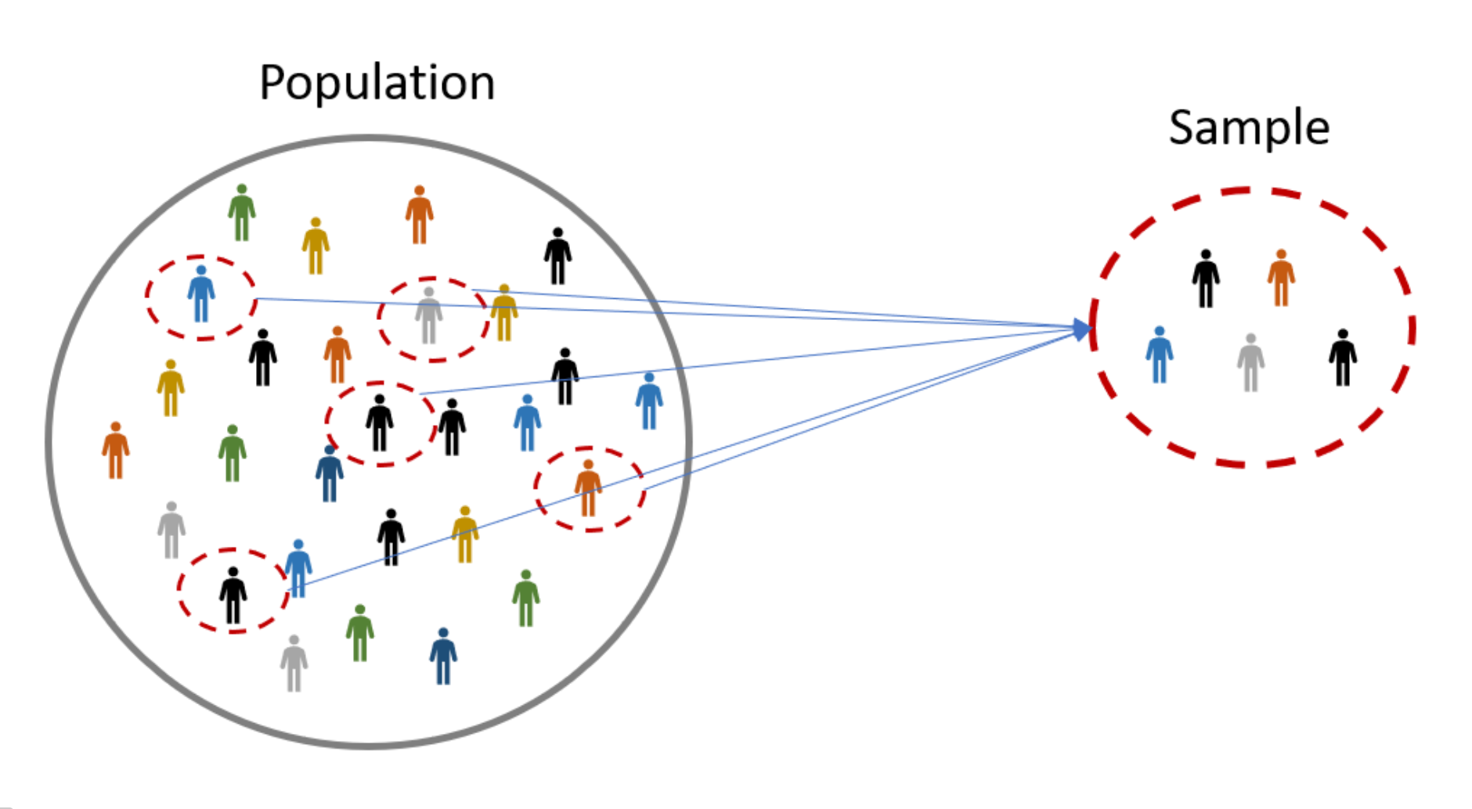
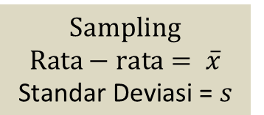
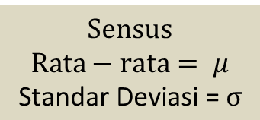
PENGERTIAN POPULASI DAN SAMPEL
Sampling
$$Rata−rata= \overline{x}$$
$$\text{Standar} \text{Deviasi}\text{ = }s$$
Sensus
$$Rata−rata= μ$$
$$\text{Standar} \text{Deviasi}\text{ = }σ$$

Slide 5
PENGERTIAN POPULASI DAN SAMPEL
Sensus adalah cara pengumpulan data apabila seluruh elemen populasi diselidiki satu per satu. Data yang diperoleh tersebut merupakan hasil pengolahan sensus disebut sebagai data yang sebenarnya (true value), atau sering juga disebut parameter.
Sampling adalah cara pengumpulan data apabila yang diselidiki berupa sampel dari suatu populasi.

Slide 6
PENGERTIAN POPULASI DAN SAMPEL
SAMPEL:
Bagian dari karekteristik yang dimiliki oleh populasi tersebut.
Jumlah penarikan yang diambil dari populasi yang mempunyai karakteristik yang sama dengan populasi.
Desain sampel Alasan Menggunakan Sampel
  Mengurangi kerepotan
  Jika populasinya terlalu besar maka akan ada yang terlewati
  Dengan penelitian sampel maka akan lebih efisien
  Seringkali penelitian populasi dapat bersifat merusak
  Adanya bias dalam pengumpulan data
  Seringkali tidak mungkin dilakukan penelitian dengan populasi

Slide 7
Prosedur Penentuan Sampel
Identifikasi Populasi Target
Menentukan Metode Pemilihan
Sampel
Merencanakan Prosedur Pemilihan
Unit Sampel
Memilih Kerangka Sampel
Menentukan ukuran sampel
Menentukan Unit Sampel
Pelaksanaan Kerja Lapangan

Slide 8
TEKNIK PENARIKAN SAMPEL
Probability Sampling
Simple random sampling
Stratified sampling
Propotional
Dispropotional
Cluster sampling
Double sampling
Non Probability Sampling
Convenience sampling
Purposive sampling
Judgement sampling
Quota sampling
Snowball sampling

Slide 9
Simple random sampling
Simple random sampling merupakan teknik pengambilan sampel yang memberikan kesempatan yang sama kepada pulasi untuk dijadikan sampel.
Syarat untuk dapat dilakukan teknik simple random sampling adalah:
  Anggota populasi tidak memiliki strata sehingga relatif homogen
  Adanya kerangka sampel yaitu merupakan daftar elemen-elemen populasi yang dijadikan dasar untuk pengambilan sampel.
Pengambilan sampel dapat digunakan dengan menggunakan angka random (bisa dengan tabel atau kalkulator)

Slide 10
Tabel: Contoh Tabel Angka Acak
No | 1 | 2 | 3 | 4 | 5 | 6 | 7 | 8 | 9
1 | 97446 | 30328 | 05262 | 77371 | 48190 | 73486 | 63781 | 15262 | 39324
2 | 15453 | 75591 | 60540 | 77137 | 09485 | 58922 | 81873 | 87347 | 07945
3 | 69995 | 77086 | 55217 | 53721 | 85713 | 16056 | 44954 | 01398 | 43989
4 | 69726 | 58696 | 27272 | 38148 | 76957 | 25448 | 58922 | 69697 | 09165
5 | 23604 | 31948 | 16926 | 26360 | 34039 | 95385 | 16056 | 68861 | 25972
6 | 13640 | 17233 | 58650 | 47819 | 98529 | 93141 | 68607 | 28028 | 23376
7 | 90799 | 09199 | 51169 | 94892 | 55111 | 97885 | 25488 | 64178 | 55835
8 | 71068 | 19459 | 21339 | 10124 | 87347 | 58565 | 95387 | 26373 | 07834
9 | 55019 | 79001 | 34442 | 16335 | 35062 | 44204 | 22078 | 10083 | 42112
10 | 20879 | 50235 | 17389 | 25260 | 96941 | 45923 | 93141 | 11683 | 32131
Catatan: Angka acak (random) bisa juga diperoleh dengan menggunakan kalkulator. (Tekan Shift – Run ≠ pada kalkulator.)

Slide 11
Sistematis random sampling
Systematic random sampling adalah cara pengambilan sampel di mana hanya anggota sampel pertama yang dipilih secara random, sedangkan anggota sampel berikutnya dipilih secara sistematis menurut pola tertentu

Slide 12
Sistematis random sampling
Populasi = 100
Sampel = 10
K = 100/10 = 10
1. Sp = 5
2. Sp + K ; 5 + 10 = 15
3. Sp + 2K ; 5 + 20 = 25
4. Sp + 3K ; 5 + 30 = 35
5. Sp + 4K ; 5 + 40 = 45
6. Sp + 5K ; 5 + 50 = 55
7. Sp + 6K ; 5 + 60 = 65
8. Sp + 7K ; 5 + 70 = 75
9. Sp + 8K ; 5 + 80 = 85
10. Sp + 9K ; 5 + 90 = 95
anggota sampel terpilih

Slide 13
Stratified random sampling
Adakalanya populasi yang ada memiliki strata atau tingkatan dan setiap tingkatan memiliki karakteristik sendiri
Stratified random sampling adalah cara pengambilan sampel di mana populasi distratifikasi menjadi beberapa lapisan berdasarkan kriteria tertentu. Kriteria dimaksud dapat berupa variabel penelitian, bisa juga variabel yang dekat dengan variabel penelitian.

Slide 14
Stratified random sampling (contoh 1)
1.500 (POPULASI)
775
Strata I
525
Misalkan, ukuran sampel yang
diinginkan sebesar 450. Jadi,
alokasi sampel per strata:
Dari strata I (775/1.500 ) × 450 = 232
Dari strata II (525/1.500) × 450 = 158
Dari strata III (200/1.500) × 450 = 60
----------------
450
Strata II
200
Strata III

Slide 15
Stratified random sampling (contoh 2)
Data Random Sampling
Strata | Anggota Populasi | Persentase (%) | Sampel
SD | 150 | 37,5 | 19
SMP | 125 | 31,25 | 16
SMU | 75 | 18,75 | 9
Sarjana | 50 | 12,5 | 6
Jumlah | 400 | 100 | 50
Jumlah sampel yang akan diambil sebanyak 50 sampel

Slide 16
Cluster random sampling
Cluster random sampling adalah pengambilan sampel di mana randomisasi dilakukan terhadap kelompok, bukan pada anggota populasi.
Pada prinsipnya teknik cluster sampling hampir sama dengan teknik stratified. Hanya yang membedakan adalah jika pada stratified anggota populasi dalam satu strata relatif homogen sedangkan pada cluster sampling anggota dalam satu cluster bersifat heterogen

Slide 17
Cluster random sampling (contoh 1)
POPULASI
1 | 2 | 3 | 4 | 5 | 6 | 7 | 8
M₁ | M₂ | M₃ | M₄ | M₅ | M₆ | M₇ | M₈
N = 8
banyak
cluster
cluster
terpilih
cluster
terpilih
cluster
terpilih
n = 3
banyak cluster
terpilih
m = 2
banyak satuan sampling
m = 1
banyak satuan sampling
satuan pengamatan
diteliti semuanya
diteliti semuanya

Slide 18
Cluster random sampling (contoh 2)
Surabaya
Surabaya Barat
Surabaya Timur
Surabaya Utara
Surabaya Selatan
Sidoarjo
Gresik
Bangkalan
Lamongan
Surabaya
Surabaya Selatan
Sidoarjo

Slide 19
Double Sampling/Multyphase Sampling
Double sample (sampel ganda) sering juga disebut dengan istilah sequential sampling (sampel berjenjang, multiphase-sampling (sampel multi tahap).
Surabaya
Surabaya Barat
Surabaya Timur
Surabaya Utara
Surabaya Selatan
Surabaya Selatan
Wonjocolo
Margorejo
Menanggal
Margorejo
RW 1
RW 2
RW 3
RW 4

Slide 20
PENGAMBILAN SAMPEL TIDAK ACAK (Non-Random)
Snowball sampling adalah cara pengambilan sampel yang pada awalnya menggunakan responden terbatas, kemudian terus meningkat berdasarkan informasi dari responden pertama.
Quota sampling adalah cara pengambilan sampel di mana jumlah responden yang akan diteliti ditetapkan terlebih dahulu, baru kemudian siapa yang akan dipilih menjadi anggota sampel terserah peneliti.
Convenience sampling adalah cara pengambilan sampel berdasarkan kemudahan. Dimana teknik penentuan sampel berdasarkan kebetulan saja, anggota populasi yang ditemui peneliti dan bersedia menjadi responden di jadikan sampel.
Purposive sampling adalah cara pengambilan sampel yang didasarkan atas pertimbangan tertentu, terutama pertimbangan yang diberikan oleh sekelompok pakar.

Slide 21
Menentukan Ukuran Sampel
Menurut Gay dan Dehl (1996):
Untuk penelitian deskriptif, minimal diambil sampel sebesar 10% dari populasi. Sementara itu, jika populasinya besar maka minimal diambil sampel sebesar 20% dari populasi.
Untuk penelitian yang sifatnya menguji hubungan korelasional, minimal diambil 30 sampel.
Untuk penelitian yang sifatnya menguji hubungan kausalitas, minimal diambil 30 subjek per kelompok.
Untuk penelitian eksperimen, dianjurkan minimal 15 subjek per kelompok.

Slide 22
Model penentuan jumlah sampel
Model SLOVIN
N
n =
1 + Nα²
di mana n = ukuran sampel
N = ukuran populasi
α = toleransi ketidaktelitian (dalam persen) = error
Contoh:
Misalkan, diketahui jumlah populasi penelitian adalah 1.200 orang. Sementara, ketidaktelitian yang dikehendaki adalah 5%. Dengan demikian, jumlah atau ukuran sampel yang diperlukan untuk diteliti adalah sebesar 300 orang.
1200
n =
1 + 1200 (0,05²)
n = 300

Slide 23
Model penentuan jumlah sampel
Model KREJCIE & MORGAN
χ ² N P (1 − P)
n =
d² (N − 1) + χ ² P (1 − P)
di mana n = ukuran sampel
N = ukuran populasi
P = proporsi populasi (0,5)
d = derajat ketelitian (0,05)
χ² = nilai tabel χ ² = 3,84
Jika ukuran populasi adalah 1.200 maka ukuran sampel yang diperlukan:
(3,84) (1.200) 0,5 (1 − 0,5)
n =
(0,05)² (1.200 − 1) + (3,84) 0,5 (1 − 0,5)
1.152
=
3,9575
= 291, 1 ≈ 291

Slide 24

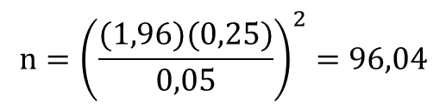

Model penentuan jumlah sampel
Model Interval Penaksiran
Menaksir parameter rata-rata ($μ$)
$$n={\left(\frac{Z_{α/2}σ}{e}\right)}^{2}$$
Contoh :
Seorang. mahasiswa akan menguji suatu hipotesis yang menyatakan bahwa Indek Prestasi Mahasiswa Jurusan Manajemen adalah 2,7. dari 30 sampel percobaan dapat diperoleh informasi bahwa standar deviasi indek Prestasi mahasiswa adalah 0,25 Untuk menguji hipotesisi ini berapa jumlah sampel yang diperlukan jika kita menginginkan tingkat keyakinan sebesar 95% dan error estimasi μ kurang dari 0,05,?
$$n={\left(\frac{(1,96)(0,25)}{0,05}\right)}^{2}=96,04$$

Slide 25

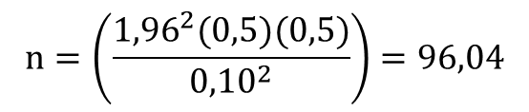

Model penentuan jumlah sampel
Model Interval Penaksiran
Menaksir parameter proporsi ($p$)
$$n=\left(\frac{{Z_{α/2}}^{2}pq}{e^{2}}\right)$$
Contoh :
Kita akan memperkirakan proporsi mahasiswa yang menggunakan angkutan kota waktu pergi kuliah. Berapa sampel yang diperlukan jika dengan tingkat kepercayaan 95% dan kesalahan yang mungkin terjadi 0,10 ?
$$n=\left(\frac{{1,96}^{2}(0,5)(0,5)}{{0,10}^{2}}\right)=96,04$$

